Slide 1
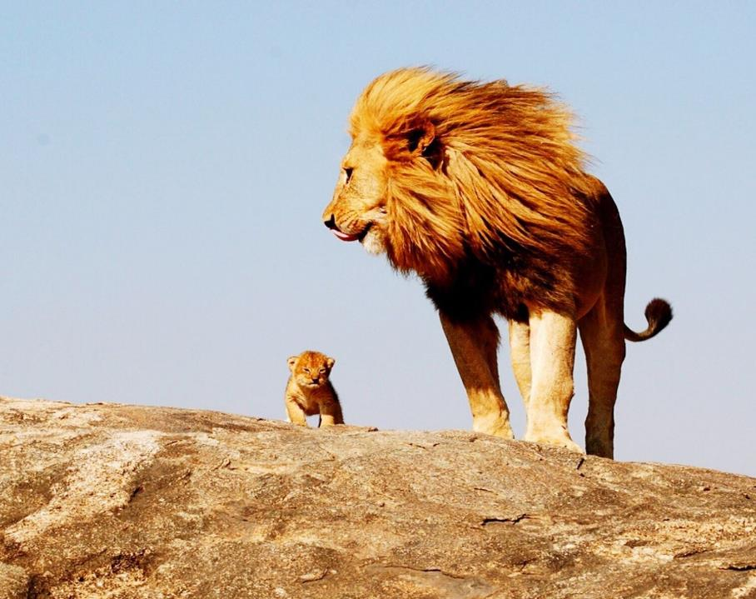
حلم دانيال: الوحوش العظيمة ومعناها
دانيال 7
وعظ مات لايلي في كنيسة الطرق المتقاطعة الدولية سنغافورة • CICFamily.com تحميل د. ريك جريفيث • مؤسسة الدراسات اللاهوتية الأردنية الملفات بلغات عدة للتنزيل المجاني على BibleStudyDownloads.org
Notes:
Today, we will be looking at Daniel chapter 7.
The title is Daniel’s dream: Fantastic Beasts and What they man.
And in this chapter, Daniel has a dream
The dream has four very strange beasts
And one of the strange beasts then exhibits some bizarre behavior.
We will also see that Daniel himself is anxious.
He is alarmed at what he saw in his dream.
He is uncertain about the future.
But Daniel is our hero. Why Daniel is troubled?
And how does that help us when we are facing certainty and experiencing anxiety

Slide 2
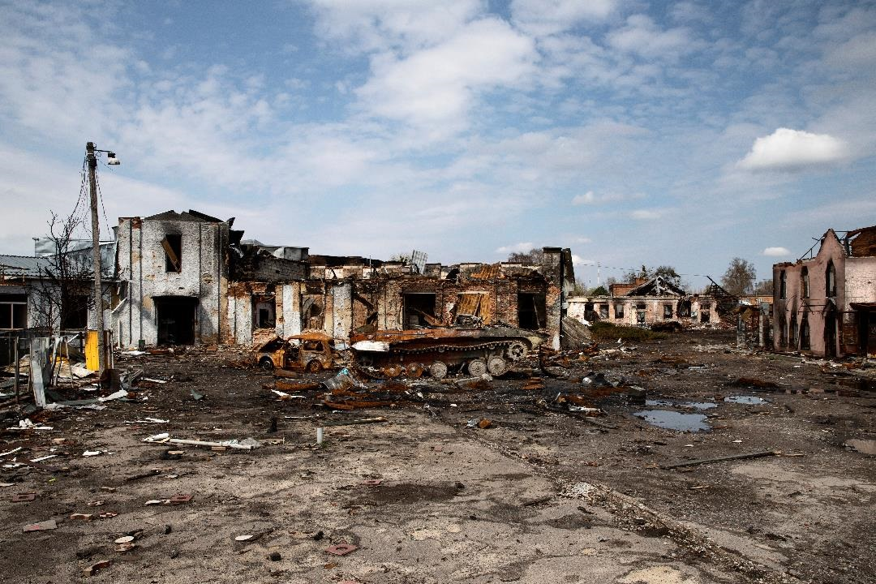
Notes:
Reading the news today can cause a lot of concern.
Stories about
the Russian invasion of Ukraine,
bank failures, market crashes,
companies laying off or retrenching workers,
All highlight the uncertainty we are facing every day.
Image by <a href="https://www.freepik.com/free-photo/demolished-building-russian-s-war-ukraine_32521612.htm#query=demolished-building-russian-s-war-ukraine&position=0&from_view=search&track=sph">Freepik</a>
Image by <a href="https://www.freepik.com/free-vector/hand-drawn-style-bankruptcy-concept_7611215.htm#query=bank%20failure&position=13&from_view=search&track=ais">Freepik</a>

Slide 3
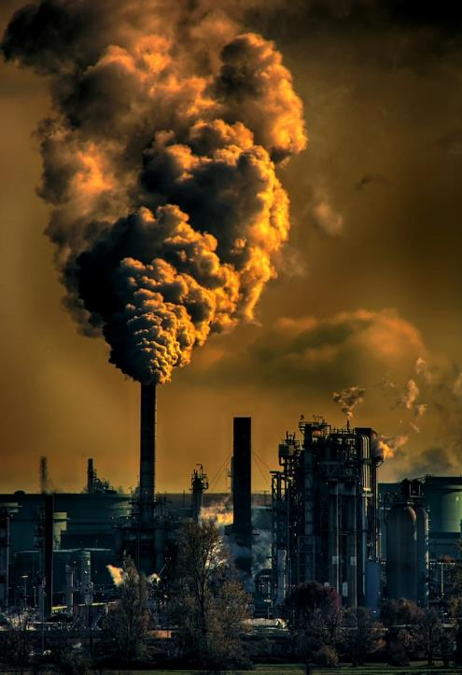
Notes:
Pile on top of that climate change,
aging populations and retirement issues
in almost every country around the world,
It is no wonder people are anxious about the future.
Photo by <a href="https://unsplash.com/@chrisleboutillier?utm_source=unsplash&utm_medium=referral&utm_content=creditCopyText">Chris LeBoutillier</a> on <a href="https://unsplash.com/photos/c7RWVGL8lPA?utm_source=unsplash&utm_medium=referral&utm_content=creditCopyText">Unsplash</a>
<a href="https://www.freepik.com/free-photo/elderly-patients-bed-asian-senior-woman-patients-headache-hands-forehead-medical-healthcare-concept_7813378.htm#query=aging%20problem&position=0&from_view=search&track=ais">Image by jcomp</a> on Freepik

Slide 4
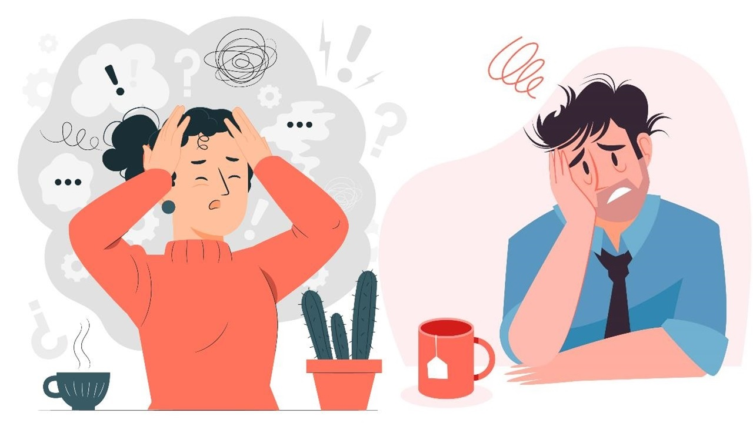
Notes:
In fact, people can be anxious and uncertain about many things.
So the question becomes how do you go from uncertainty and anxiety to understanding and hope?
<a href="https://www.freepik.com/free-vector/anxiety-concept-illustration_21118463.htm#query=anxiety&position=1&from_view=search&track=sph">Image by storyset</a> on Freepik
Image by <a href="https://www.freepik.com/free-vector/hand-drawn-flat-design-overwhelmed-people-illustration_23669507.htm#query=anxious&position=6&from_view=search&track=sph">Freepik</a>

Slide 5
حلم دانيال: الوحوش العظيمة ومعناها
دانيال 7
Notes:
Today, we will be looking at Daniel chapter 7.
The title is Daniel’s dream: Fantastic Beasts and What they man.
And in this chapter, Daniel has a dream
The dream has four very strange beasts
And one of the strange beasts then exhibits some bizarre behavior.
We will also see that Daniel himself is anxious.
He is alarmed at what he saw in his dream.
He is uncertain about the future.
But Daniel is our hero. Why Daniel is troubled?
And how does that help us when we are facing certainty and experiencing anxiety

Slide 6
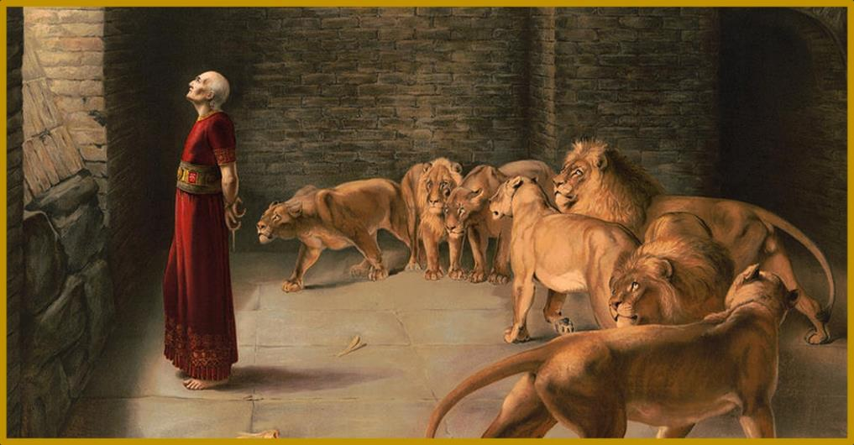
الله لديه رجل – الله لديه خطة
الثقة بتدبير الله في سفر دانيال
Notes:
In order to answer that question, we must look at the entire book of Daniel.
That is what we have been doing in our series called God has a Man – God has a plan,
Trusting in the Providence of God in the book of Daniel
This entire book is about trusting in God’s sovereignty

Slide 7
الله لديه رجل– الله لديه خطة
–
–
–
دانيال 1-6
دانيال 7-12
حياة دانيال
سرد تاريخي
أحلام دانيال
رؤيوي
الثقة بتدبير الله في سفر دانيال
Notes:
Today we are at a turning point in the book of Daniel.
The first six chapters are about various events from Daniel’s life.
They are in the form of a narrative, where the author weaves together historical events that tell a story to show us that God is in control.
But there is a shift starting in Daniel chapter 7, which we are looking at today.
Chapters 7 through 12 are about Daniel’s dreams. They are in the form of apocalyptic writing.
Instead of a narrative of historical events, these chapters use vivid and complex symbolism and imagery to show us God’s sovereignty.
Of course, it is all tied together. Understanding the imagery of chapter 7 requires us to look back at the stories in chapters one thru six.

Slide 8
الله لديه رجل – الله لديه خطة
556 ق.م~
أورشليم
يصبح ملكاً
حصار
بيلشاصر
605 ق.م
نبوخدنصر
موت
سقوط
561 ق.م
539 ق.م
بابل
1: 1 ذهب نبوخذناصر ملك بابل إلى أورشليم وحاصرها.
الثقة بتدبير الله
في سفر دانيال
Notes:
We know when the stories of chapters one thru six took place. We can show them on a timeline as they relate to historical events.
Historical events such as 605 BC . . .

Slide 9
الله لديه رجل – الله لديه خطة
556 ق.م~
أورشليم
يصبح ملكاً
حصار
بيلشاصر
605 ق.م
نبوخدنصر
موت
سقوط
561 ق.م
539 ق.م
بابل
الإصحاح الأول: دانيال لا يساوم، ويمتنع عن طعام الملك وشرابه
الثقة بتدبير الله
في سفر دانيال
Notes:
We know when the stories of chapters one thru six took place. We can show them on a timeline as they relate to historical events.
Historical events such as 605 BC . . .

Slide 10
الله لديه رجل – الله لديه خطة
موت
556 ق.م~
بيلشاصر
حصار
نبوخدنصر
يصبح ملكاً
أورشليم
سقوط
605 ق.م
561 ق.م
539 ق.م
بابل
2: 1 السنة الثانية من حكم نبوخدنصر
الإصحاح الأول: دانيال لا يساوم، ويمتنع عن طعام الملك وشرابه
الثقة بتدبير الله
في سفر دانيال

Slide 11
الله لديه رجل – الله لديه خطة
موت
556 ق.م~
بيلشاصر
حصار
نبوخدنصر
يصبح ملكاً
أورشليم
سقوط
605 ق.م
561 ق.م
539 ق.م
بابل
الإصحاح الثاني: حلم نبوخذنصر عن الممالك المستقبلية
الإصحاح الأول: دانيال لا يساوم، ويمتنع عن طعام الملك وشرابه
الثقة بتدبير الله
في سفر دانيال

Slide 12
الله لديه رجل – الله لديه خطة
موت
556 ق.م~
بيلشاصر
حصار
نبوخدنصر
يصبح ملكاً
أورشليم
سقوط
605 ق.م
561 ق.م
539 ق.م
بابل
3: 1 ملك صنع تمثالاً من ذهب
الإصحاح الثاني: حلم نبوخذنصر عن الممالك المستقبلية
الإصحاح الأول: دانيال لا يساوم، ويمتنع عن طعام الملك وشرابه
الثقة بتدبير الله
في سفر دانيال

Slide 13
الله لديه رجل – الله لديه خطة
موت
556 ق.م~
بيلشاصر
حصار
نبوخدنصر
يصبح ملكاً
أورشليم
سقوط
605 ق.م
561 ق.م
539 ق.م
بابل
الإصحاح الثالث: الإنقاذ من أتون النار وتعظيم الأصدقاء
الإصحاح الثاني: حلم نبوخذنصر عن الممالك المستقبلية
الإصحاح الأول: دانيال لا يساوم، ويمتنع عن طعام الملك وشرابه
الثقة بتدبير الله
في سفر دانيال

Slide 14
4: 5 أنا (نبوخدنصر) رأيت حلماً فروعني
موت
556 ق.م~
بيلشاصر
حصار
نبوخدنصر
يصبح ملكاً
أورشليم
سقوط
605 ق.م
561 ق.م
539 ق.م
بابل
الإصحاح الثالث: الإنقاذ من أتون النار وتعظيم الأصدقاء
الإصحاح الثاني: حلم نبوخذنصر عن الممالك المستقبلية
الإصحاح الأول: دانيال لا يساوم، ويمتنع عن طعام الملك وشرابه
الثقة بتدبير الله
في سفر دانيال

Slide 15
الإصحاح الرابع: الملك نبوخذنصر يسبح الله ويعود
موت
556 ق.م~
بيلشاصر
حصار
نبوخدنصر
يصبح ملكاً
أورشليم
سقوط
605 ق.م
561 ق.م
539 ق.م
بابل
الإصحاح الثالث: الإنقاذ من أتون النار وتعظيم الأصدقاء
الإصحاح الثاني: حلم نبوخذنصر عن الممالك المستقبلية
الإصحاح الأول: دانيال لا يساوم، ويمتنع عن طعام الملك وشرابه
الثقة بتدبير الله
في سفر دانيال

Slide 16
الإصحاح الرابع: الملك نبوخذنصر يسبح الله ويعود
موت
556 ق.م~
بيلشاصر
حصار
نبوخدنصر
يصبح ملكاً
أورشليم
سقوط
605 ق.م
561 ق.م
539 ق.م
بابل
الإصحاح الثالث: الإنقاذ من أتون النار وتعظيم الأصدقاء
الإصحاح الثاني: حلم نبوخذنصر عن الممالك المستقبلية
7: 1 في السنة الأولى لبيلشاصر ملك بابل
الإصحاح الأول: دانيال لا يساوم، ويمتنع عن طعام الملك وشرابه
الثقة بتدبير الله
في سفر دانيال

Slide 17
الإصحاح الرابع: الملك نبوخذنصر يسبح الله ويعود
موت
556 ق.م~
بيلشاصر
حصار
نبوخدنصر
يصبح ملكاً
أورشليم
سقوط
605 ق.م
561 ق.م
539 ق.م
بابل
الإصحاح الثالث: الإنقاذ من أتون النار وتعظيم الأصدقاء
الإصحاح الثاني: حلم نبوخذنصر عن الممالك المستقبلية
الإصحاح السابع: حلم دانيال عن الممالك المستقبلية
الإصحاح الأول: دانيال لا يساوم، ويمتنع عن طعام الملك وشرابه
الثقة بتدبير الله
في سفر دانيال

Slide 18
الإصحاح الرابع: الملك نبوخذنصر يسبح الله ويعود
5: 30 قتل بيلشاصر ملك الكلدانيين
موت
556 ق.م~
بيلشاصر
حصار
نبوخدنصر
يصبح ملكاً
أورشليم
سقوط
605 ق.م
561 ق.م
539 ق.م
بابل
الإصحاح الثالث: الإنقاذ من أتون النار وتعظيم الأصدقاء
الإصحاح الثاني: حلم نبوخذنصر عن الممالك المستقبلية
الإصحاح السابع: حلم دانيال عن الممالك المستقبلية
الإصحاح الأول: دانيال لا يساوم، ويمتنع عن طعام الملك وشرابه
الثقة بتدبير الله
في سفر دانيال

Slide 19
الإصحاح الرابع: الملك نبوخذنصر يسبح الله ويعود
الإصحاح الخامس: الملك بيلشاصر يستهزئ بالله ويخسر مملكته
موت
556 ق.م~
بيلشاصر
حصار
نبوخدنصر
يصبح ملكاً
أورشليم
سقوط
605 ق.م
561 ق.م
539 ق.م
بابل
الإصحاح الثالث: الإنقاذ من أتون النار وتعظيم الأصدقاء
الإصحاح الثاني: حلم نبوخذنصر عن الممالك المستقبلية
الإصحاح السابع: حلم دانيال عن الممالك المستقبلية
الإصحاح الأول: دانيال لا يساوم، ويمتنع عن طعام الملك وشرابه
الثقة بتدبير الله
في سفر دانيال

Slide 20
الإصحاح الرابع: الملك نبوخذنصر يسبح الله ويعود
الإصحاح الخامس: الملك بيلشاصر يستهزئ بالله ويخسر مملكته
موت
556 ق.م~
بيلشاصر
حصار
نبوخدنصر
يصبح ملكاً
أورشليم
سقوط
605 ق.م
561 ق.م
539 ق.م
بابل
الإصحاح الثالث: الإنقاذ من أتون النار وتعظيم الأصدقاء
6: 1 حسن عند داريوس أن يولي على المملكة مئة وعشرين مرزباناً
الإصحاح الثاني: حلم نبوخذنصر عن الممالك المستقبلية
الإصحاح السابع: حلم دانيال عن الممالك المستقبلية
الإصحاح الأول: دانيال لا يساوم، ويمتنع عن طعام الملك وشرابه
الثقة بتدبير الله
في سفر دانيال

Slide 21
الإصحاح الرابع: الملك نبوخذنصر يسبح الله ويعود
الإصحاح الخامس: الملك بيلشاصر يستهزئ بالله ويخسر مملكته
موت
556 ق.م~
بيلشاصر
حصار
نبوخدنصر
يصبح ملكاً
أورشليم
سقوط
605 ق.م
561 ق.م
539 ق.م
بابل
الإصحاح الثالث: الإنقاذ من أتون النار وتعظيم الأصدقاء
الإصحاح السادس: النجاة من جب الأسود
تعظيم دانيال
الإصحاح الثاني: حلم نبوخذنصر عن الممالك المستقبلية
الإصحاح السابع: حلم دانيال عن الممالك المستقبلية
الإصحاح الأول: دانيال لا يساوم، ويمتنع عن طعام الملك وشرابه
الثقة بتدبير الله
في سفر دانيال

Slide 22
الإصحاح الرابع: الملك نبوخذنصر يسبح الله ويعود
الإصحاح الخامس: الملك بيلشاصر يستهزئ بالله ويخسر مملكته
موت
556 ق.م~
بيلشاصر
حصار
نبوخدنصر
يصبح ملكاً
أورشليم
سقوط
605 ق.م
561 ق.م
539 ق.م
بابل
الإصحاح الثالث: الإنقاذ من أتون النار وتعظيم الأصدقاء
الإصحاح السادس: النجاة من جب الأسود
تعظيم دانيال
الإصحاح الثاني: حلم نبوخذنصر عن الممالك المستقبلية
الإصحاح السابع: حلم دانيال عن الممالك المستقبلية
الإصحاح الأول: دانيال لا يساوم، ويمتنع عن طعام الملك وشرابه
الثقة بتدبير الله
في سفر دانيال

Slide 23
الإصحاح الرابع: الملك نبوخذنصر يسبح الله ويعود
الإصحاح الخامس: الملك بيلشاصر يستهزئ بالله ويخسر مملكته
موت
556 ق.م~
بيلشاصر
حصار
نبوخدنصر
يصبح ملكاً
أورشليم
سقوط
605 ق.م
561 ق.م
539 ق.م
بابل
الإصحاح الثالث: الإنقاذ من أتون النار وتعظيم الأصدقاء
الإصحاح السادس: النجاة من جب الأسود
تعظيم دانيال
الإصحاح الثاني: حلم نبوخذنصر عن الممالك المستقبلية
الإصحاح السابع: حلم دانيال عن الممالك المستقبلية
الإصحاح الأول: دانيال لا يساوم، ويمتنع عن طعام الملك وشرابه
الثقة بتدبير الله
في سفر دانيال

Slide 24
الإصحاح الرابع: الملك نبوخذنصر يسبح الله ويعود
الإصحاح الخامس: الملك بيلشاصر يستهزئ بالله ويخسر مملكته
موت
556 ق.م~
بيلشاصر
حصار
نبوخدنصر
يصبح ملكاً
أورشليم
سقوط
605 ق.م
561 ق.م
539 ق.م
بابل
الإصحاح الثالث: الإنقاذ من أتون النار وتعظيم الأصدقاء
الإصحاح السادس: النجاة من جب الأسود
تعظيم دانيال
الإصحاح الثاني: حلم نبوخذنصر عن الممالك المستقبلية
الإصحاح السابع: حلم دانيال عن الممالك المستقبلية
الإصحاح الأول: دانيال لا يساوم، ويمتنع عن طعام الملك وشرابه
الثقة بتدبير الله
في سفر دانيال

Slide 25
حلم دانيال (7: 1-14)
1-7 4 وحوش
8، 11-12 القرن الصغير
9-10 القديم الأيام
13-14 ابن الإنسان
www.freebibleimages.org
Notes:
Contributed by https://freebibleimages.org/illustrations/daniel-four-beasts/

Slide 26
دانيال 7: 1-7
www.freebibleimages.org
Notes:
Contributed by https://freebibleimages.org/illustrations/daniel-four-beasts/

Slide 27
الأول | الثاني | الثالث | الرابع
32 رأس هذا التمثال من ذهب جيد. | صدره وذراعاه من فضة. | بطنه وفخذاه من نحاس. | 33 ساقاه من حديد. قدماه بعضهما من حديد والبعض من خزف.
38 أنت هذا الرأس من ذهب. | 39 وبعدك تقوم مملكة أخرى أصغر منك | ومملكة ثالثة أخرى من نحاس فتتسلط على كل الأرض. | 40-42 مملكة رابعة قوية كالحديد لأن الحديد ينكسر. . .
الإصحاح الثاني: حلم نبوخدنصر عن الممالك المستقبلية
Ch 7: Daniel’s dream about future Kingdoms
الإصحاح السابع: حلم دانيال عن الممالك المستقبلية

Slide 28
الرابع
33 ساقاه من حديد. قدماه بعضهما من حديد والبعض من خزف.
40 وتكون مملكة رابعة صلبة كالحديد، لأن الحديد يدق ويسحق كل شيء، وكالحديد الذي يكسر تسحق وتكسر كل هؤلاء 41 وبما رأيت القدمين والأصابع بعضها من خزف والبعض من حديد، فالمملكة تكون منقسمة، ويكون فيها قوة الحديد من حيث إنك رأيت الحديد مختلطاً بخزف الطين 42 وأصابع القدمين بعضها من حديد والبعض من خزف، فبعض المملكة يكون قوياً والبعض قصماً.
الإصحاح الثاني: حلم نبوخدنصر عن الممالك المستقبلية
الإصحاح السابع: حلم دانيال عن الممالك المستقبلية

Slide 29
الأول | الثاني | الثالث | الرابع
4 الأول كالأسد وله جناحا نسر. | 5 شبيه بالدب وفي فمه ثلاث أضلع | 6 مثل النمر وله على ظهره أربعة أجنحة طائر. | 7 حيوان رابع هائل وقوي وشديد جداً
الإمبراطورية البابلية
الإمبراطورية المادية - الفارسية
اليونان
(الإسكندر الأكبر)
القسم الأول: روما
القسم الثاني: المستقبل
الإصحاح الثاني: حلم نبوخدنصر عن الممالك المستقبلية
الإصحاح السابع: حلم دانيال عن الممالك المستقبلية

Slide 30
حلم دانيال (7: 1-14)
1-7 4 وحوش
8، 11-12 القرن الصغير
9-10 القديم الأيام
13-14 ابن الإنسان
www.freebibleimages.org
Notes:
Contributed by https://freebibleimages.org/illustrations/daniel-four-beasts/

Slide 31
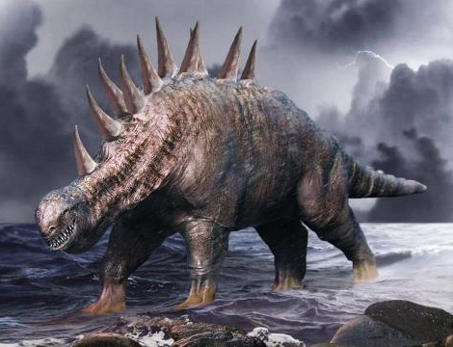
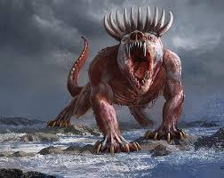
دا 7:
8 كنت متأملاً بالقرون، وإذا بقرن آخر صغير طلع بينها، وقلعت ثلاثة من القرون الأولى من قدامه، وإذا بعيون كعيون الإنسان في هذا القرن، وفم متكلم بعظائم.
عظيم / متفاخر / متعجرف
دا 2:
لم يذكر ما يعادل القرن الصغير

Slide 32
حلم دانيال (7: 1-14)
1-7 4 وحوش
8، 11-12 القرن الصغير
9-10 القديم الأيام
13-14 ابن الإنسان
www.freebibleimages.org
Notes:
Contributed by https://freebibleimages.org/illustrations/daniel-four-beasts/

Slide 33
دا 7: 9 كنت أرى أنه وضعت عروش،
وجلس القديم الأيام.
لباسه أبيض كالثلج،
وشعر رأسه كالصوف النقي،
وعرشه لهيب نار،
وبكراته نار متقدة.
دا 7: 9-10
القديم الأيام
www.freebibleimages.org

Slide 34
رؤ 4: 2 وللوقت صرت في الروح، وإذا عرش
موضوع في السماء، وعلى العرش جالس....
4 وحول العرش أربعة وعشرون عرشاً، ورأيت على العروش أربعة وعشرين شيخاً جالسين متسربلين بثياب بيض، وعلى رؤوسهم أكاليل من ذهب.
دا 7: 9-10
القديم الأيام
www.freebibleimages.org
Notes:
<a href="https://www.freepik.com/free-vector/bright-colorful-royal-armchairs-thrones-flat-pictures-collection_13682982.htm#query=throne%20top%20view&position=25&from_view=search&track=ais">Image by pch.vector</a> on Freepik

Slide 35
دا 7
10 نهر نار جرى وخرج من قدامه،
ألوف ألوف تخدمه،
وربوات ربوات وقوف قدامه.
فجلس الدين،
وفتحت الأسفار.
دا 7: 9-10
القديم الأيام
www.freebibleimages.org

Slide 36
أش 66: 15لأنه هوذا الرب بالنار يأتي،
ومركباته كزوبعة
ليرد بحمو غضبه،
وزجره بلهيب نار.
16 لأن الرب بالنار يعاقب
دا 7: 9-10
القديم الأيام
www.freebibleimages.org

Slide 37
حلم دانيال (7: 1-14)
1-7 4 وحوش
8، 11-12 القرن الصغير
9-10 القديم الأيام
13-14 ابن الإنسان
www.freebibleimages.org
Notes:
Contributed by https://freebibleimages.org/illustrations/daniel-four-beasts/

Slide 38
دا 7:
11 كنت أنظر حينئذ من أجل صوت الكلمات العظيمة التي تكلم بها القرن، كنت أرى إلى أن قتل الحيوان، وهلك جسمه ودفع لوقيد النار.
12 أما باقي الحيوانات فنزع عنهم سلطانهم، ولكن أعطوا طول حياة إلى زمان ووقت.

Slide 39
حلم دانيال (7: 1-14)
1-7 4 وحوش
8، 11-12 القرن الصغير
9-10 القديم الأيام
13-14 ابن الإنسان
www.freebibleimages.org
Notes:
Contributed by https://freebibleimages.org/illustrations/daniel-four-beasts/

Slide 40
دا 7: 13-14 مثل ابن إنسان
13 كنت أرى في رؤى الليل
وإذا مع سحب السماء
مثل ابن إنسان أتى
وجاء إلى القديم الأيام،
فقربوه قدامه.
Notes:
Photo by https://unsplash.com/photos/PEm_sLmJT-w

Slide 41
دا 7: 13-14 مثل ابن إنسان
تك 3: 15 وأضع عداوة بينك وبين المرأة، وبين نسلك ونسلها. هو يسحق رأسك، وأنت تسحقين عقبه.
تك 12: 3 وأبارك مباركيك، ولاعنك ألعنه. وتتبارك فيك جميع قبائل الأرض.
2 صم 7: 12-13 أقيم بعدك نسلك الذي يخرج من أحشائك وأثبت مملكته. هو يبني بيتاً لاسمي، وأنا أثبت كرسي مملكته إلى الأبد.
مز 104: 3 المسقف علاليه بالمياه، الجاعل السحاب مركبته، الماشي على أجنحة الريح.
Notes:
Photo by https://unsplash.com/photos/PEm_sLmJT-w

Slide 42
دا 7: 13-14 مثل ابن إنسان
فأعطي سلطاناً
ومجداً وملكوتاً
لتتعبد له
كل الشعوب والأمم والألسنة.
سلطانه سلطان أبدي
ما لن يزول،
وملكوته
ما لا ينقرض.
Notes:
Photo by https://unsplash.com/photos/PEm_sLmJT-w

Slide 43
دا 7: 13-14 مثل ابن إنسان
مت 24: 30 وحينئذ تظهر علامة ابن الإنسان في السماء، وحينئذ تنوح جميع قبائل الأرض، ويبصرون ابن الإنسان آتياً على سحاب السماء بقوة ومجد كثير.
رؤ 1: 7 هوذا يأتي مع السحاب، وستنظره كل عين، والذين طعنوه، وينوح عليه جميع قبائل الأرض. نعم آمين.
Notes:
Photo by https://unsplash.com/photos/PEm_sLmJT-w

Slide 44
مملكة أبدية
34 كنت تنظر إلى أن قطع حجر بغير يدين، فضرب التمثال على قدميه اللتين من حديد وخزف فسحقهما 35 فانسحق حينئذ الحديد والخزف والنحاس والفضة والذهب معاً، وصارت كعصافة البيدر في الصيف، فحملتها الريح فلم يوجد لها مكان، أما الحجر الذي ضرب التمثال فصار جبلاً كبيراً وملأ الأرض كلها.
44 وفي أيام هؤلاء الملوك، يقيم إله السماوات مملكة لن تنقرض أبداً، وملكها لا يترك لشعب آخر، وتسحق وتفني كل هذه الممالك، وهي تثبت إلى الأبد 45 لأنك رأيت أنه قد قطع حجر من جبل لا بيدين، فسحق الحديد والنحاس والخزف والفضة والذهب. الله العظيم قد عرف الملك ما سيأتي بعد هذا.
الإصحاح الثاني: حلم نبوخدنصر عن الممالك المستقبلية
الإصحاح السابع: حلم دانيال عن الممالك المستقبلية

Slide 45
حلم دانيال
4 وحوش
القرن الصغير
القديم الأيام
ابن الإنسان
تتميز الممالك البشرية بالموت والدمار، تأتي وتذهب. ولكن فوق كل هذه الفوضى، سيقيم الله مملكة أبدية من خلال المسيح.
www.freebibleimages.org
Notes:
Contributed by https://freebibleimages.org/illustrations/daniel-four-beasts/

Slide 46
حزن دانيال
15 أما أنا دانيآل فحزنت روحي في وسط جسمي وأفزعتني رؤى رأسي.
Notes:
Image by <a href="https://www.freepik.com/free-vector/hand-drawn-flat-design-overwhelmed-people-illustration_23669507.htm#query=anxious&position=6&from_view=search&track=sph">Freepik</a>

Slide 47
16 فاقتربت إلى واحد من الوقوف وطلبت منه الحقيقة في كل هذا، فأخبرني وعرفني تفسير الأمور:
17 هؤلاء الحيوانات العظيمة التي هي أربعة هي أربعة ملوك يقومون على الأرض.
18 أما قديسو العلي فيأخذون المملكة ويمتلكون المملكة إلى الأبد وإلى أبد الآبدين.
دا 7: 16-18 تفسير بسيط

Slide 48
حلم دانيال
4 وحوش
القرن الصغير
القديم الأيام
ابن الإنسان
التفسير
17 هؤلاء الحيوانات العظيمة التي هي أربعة هي أربعة ملوك يقومون على الأرض.
18 أما قديسو العلي فيأخذون المملكة ويمتلكون المملكة إلى الأبد وإلى أبد الآبدين.
؟
؟
دا 7: 16-18 تفسير بسيط
Notes:
Contributed by https://freebibleimages.org/illustrations/daniel-four-beasts/

Slide 49
قديسو العلي
يهود العهد
شخص مقدس معروف بالقداسة البطولية وتعترف به الكنيسة؟
كل مسيحيي العهد الجديد
هوشع 6: 6 لأني أريد رحمة لا ذبيحة ومعرفة الله أكثر من المحرقات.
(متى 9: 9-12، 12: 1-8)
Notes:
Image by <a href="https://www.freepik.com/free-vector/vintage-st-patricks-day-badge-collection_6516571.htm#query=saints&position=1&from_view=search&track=sph">Freepik</a>

Slide 50
19 حينئذ رمت الحقيقة من جهة الحيوان الرابع الذي كان مخالفاً لكلها، وهائلاً جداً وأسنانه من حديد وأظفاره من نحاس، وقد أكل وسحق وداس الباقي برجليه 20 وعن القرون العشرة التي برأسه، وعن الآخر الذي طلع فسقطت قدامه ثلاثة، وهذا القرن له عيون وفم متكلم بعظائم ومنظره أشد من رفقائه.
دا 7: 19-22
www.freebibleimages.org
Notes:
Contributed by https://freebibleimages.org/illustrations/daniel-four-beasts/

Slide 51
21 وكنت أنظر وإذا هذا القرن يحارب القديسين فغلبهم 22 حتى جاء القديم الأيام، وأعطي الدين لقديسي العلي، وبلغ الوقت، فامتلك القديسون المملكة.
دا 7: 19-22
www.freebibleimages.org
Notes:
Contributed by https://freebibleimages.org/illustrations/daniel-four-beasts/

Slide 52
23 فقال هكذا: أما الحيوان الرابع
فتكون مملكة رابعة على الأرض
مخالفة لسائر الممالك،
فتأكل الأرض كلها
وتدوسها وتسحقها.
24 والقرون العشرة
من هذه المملكة هي عشرة ملوك يقومون،
ويقوم بعدهم آخر،
وهو مخالف الأولين،
ويذل ثلاثة ملوك.
دا 7: 23-27 شرح مفصل

Slide 53
25 ويتكلم بكلام ضد العلي
ويبلي قديسي العلي،
ويظن أنه يغير الأوقات والسنة،
ويسلمون ليده
إلى زمان وأزمنة ونصف زمان.
دا 7: 23-27 شرح مفصل

Slide 54
رواية الزمن الرؤيوي
زمان وأزمنة ونصف زمان 3 سنوات ونصف دا 7: 25، 12: 7
42 شهراً 3 سنوات ونصف رؤ 11: 2
رؤ 11: 2 وسيدوسون المدينة المقدسة اثنين واربعين شهراً.
1290 يوماً 43 شهراً دا 11: 11
70 أسبوعاً 490 سنة دا 9

Slide 55
26 فيجلس الدين
وينزعون عنه سلطانه
ليفنوا ويبيدوا إلى المنتهى.
27 والمملكة والسلطان
وعظمة المملكة تحت كل السماء
تعطى لشعب قديسي العلي.
ملكوته ملكوت أبدي،
وجميع السلاطين إياه يعبدون ويطيعون.
دا 7: 23-27 شرح مفصل

Slide 56
الفزع للإنذار
28 إلى هنا نهاية الأمر.
أما أنا دانيآل،
فأفكاري أفزعتني كثيراً،
وتغيرت عليَّ هيئتي،
وحفظت الأمر في قلبي.
دا 7: 28 شرح مفصل

Slide 57
من وجهة نظر البشر | من وجهة نظر الله
تمثال من معادن ثمينة=>
مثير للإعجاب وعظيم
صور الحيوانات المتوحشة=>
شريرة ومدمرة
لا يزال الله مسيطراً
لقد دمرت كل الممالك الأرضية وحل محلها ملكوت الله الأبدي
سيعاني القديسون فترة من الإضطهاد المكثف
سيجلس الدين، وسيملك المسيح، وسيحكم القديسون معه
الإصحاح الثاني: حلم نبوخدنصر عن الممالك المستقبلية
الإصحاح السابع: حلم دانيال عن الممالك المستقبلية

Slide 58
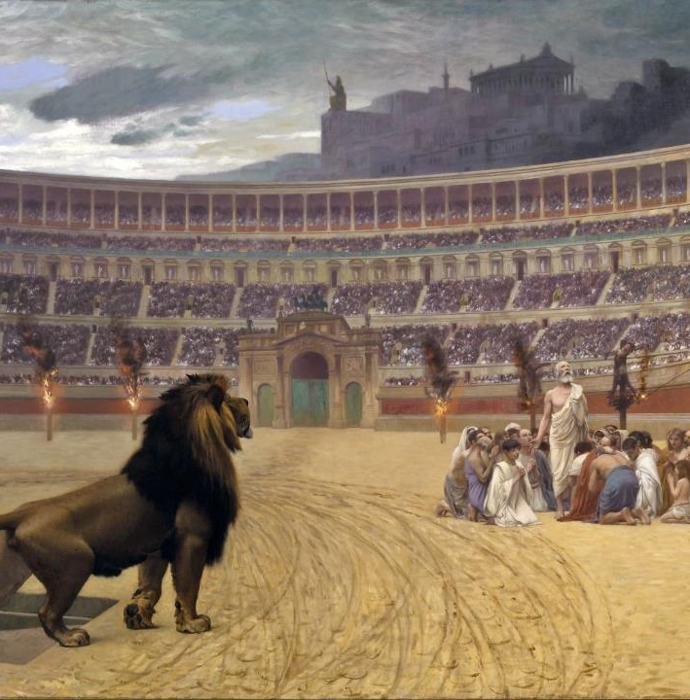
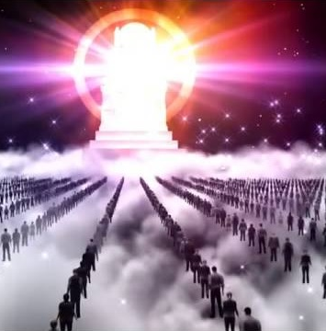
الإضطهاد
الدينونة
Notes:
The Christian Martyrs' Last Prayer, by Jean-Léon Gérôme (1883)
https://g3min.org/john-gill-the-great-white-throne-judgment/

Slide 59
دا 7: 25
ويسلمون ليده إلى زمان وأزمنة ونصف زمان.
رؤ 20: 11-16
11 ثم رأيت عرشاً عظيماً أبيض، والجالس عليه 12 ورأيت الأموات صغاراً وكباراً واقفين أمام الله، وانفتحت أسفار، وانفتح سفر آخر هو سفر الحياة 15 وكل من لم يوجد مكتوبا في سفر الحياة طرح في بحيرة النار.
2 تي 3: 12
وجميع الذين يريدون أن يعيشوا بالتقوى في المسيح يسوع يضطهدون.
في 1: 29
لأنه قد وهب لكم لأجل المسيح لا أن تؤمنوا به فقط، بل أيضا أن تتألموا لأجله.
الإضطهاد
الدينونة

Slide 60
قديسو العلي ...
معرفة أن الله هو إله الآلهة ورب الأرباب، وهو كاشف الأسرار (دا 2: 47)
لا عبادة ولا خدمة لإله آخر (دا 3: 28)
أخبر الآخرين عما فعله لك (دا 4: 2)

Slide 61
عند مواجهة الإضطهاد
أطلب المشورة والشركة مع المؤمنين الآخرين (دا 2: 17)
أطلب مشيئة الله من كلمته (دا 9: 2)
أطلب تعزية الله من خلال الصلاة (دا 6: 2)

Slide 62
الفكرة الرئيسية في دا 8
اغلب الخوف برؤية حكم الله على ملكوته الأبدي

Slide 63
Black

Slide 64
رابط وعظ العهد القديم على BibleStudyDownloads.org
أحصل على هذا العرض التقديمي مجاناً
Notes:
OT Preaching (op)

